Slide 1
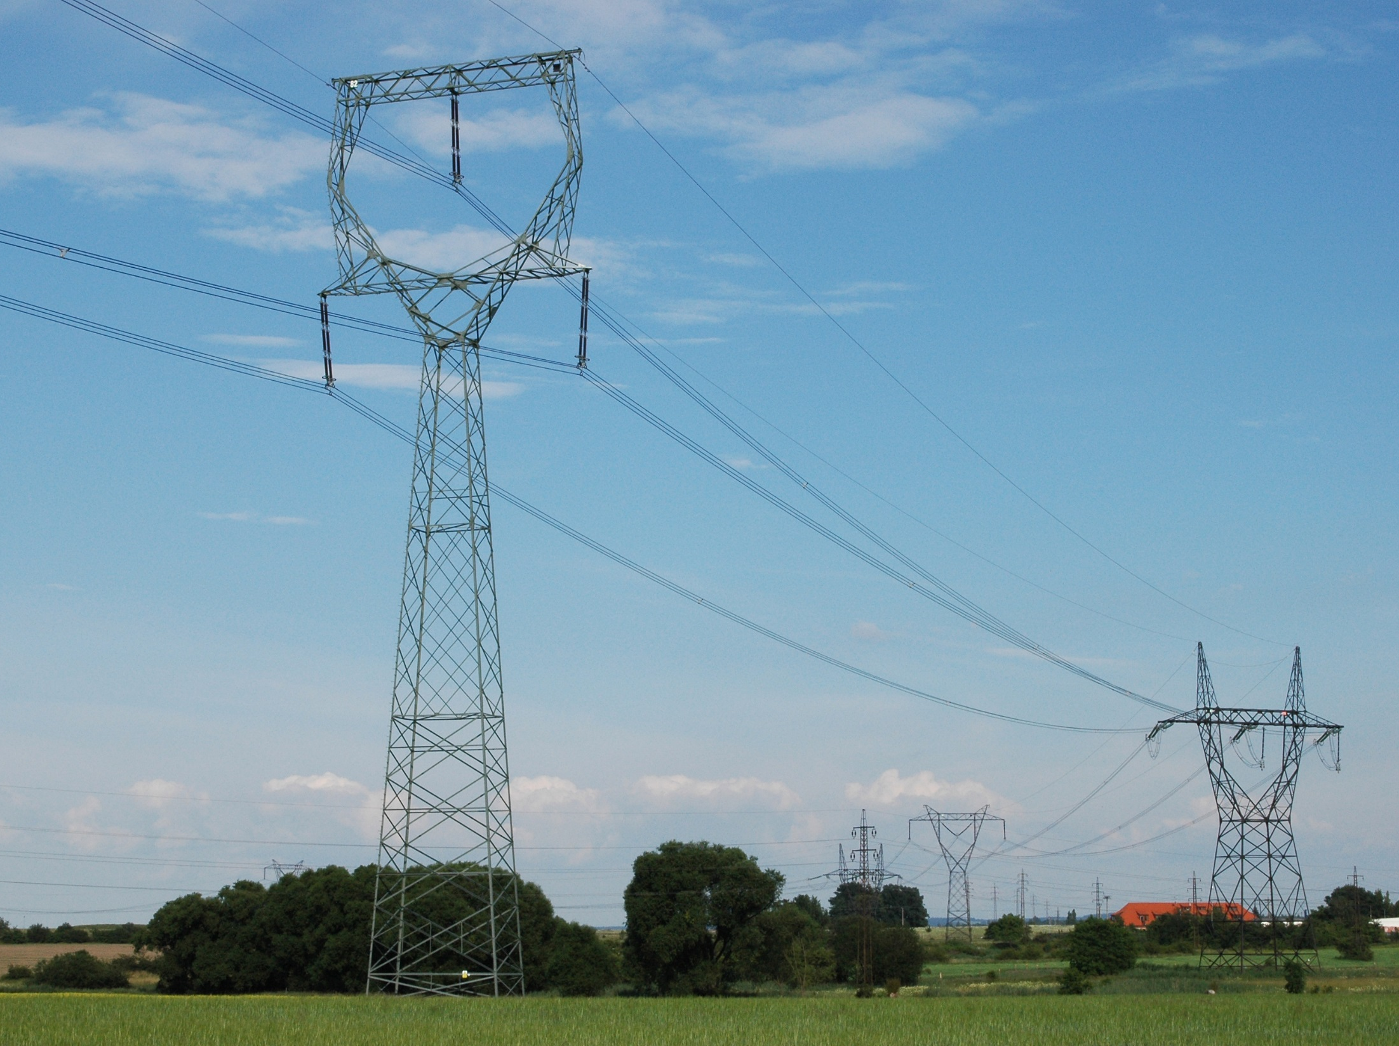

Elektrotechnika
úvod do zaměření oboru průmyslová elektrotechnika …

Slide 2
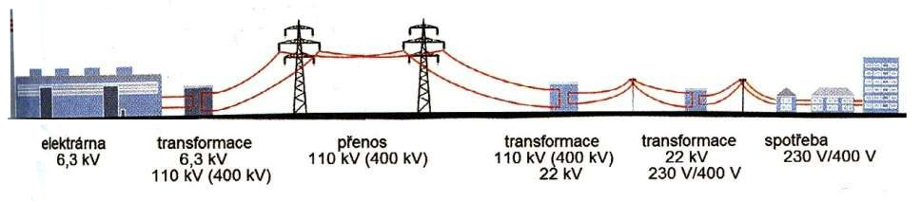
Elektrotechnika
Pamatuj
* Elektrická energie je dobrý sluha, ale zlý pán
* Neboj se elektrické energie, ale měj před ní respekt
* Dodržuj vždy základní pravidla bezpečnosti. Rutina může vést k neštěstí
Je to obor, který se na jedné straně prudce rozvíjí (digitalizace, výkonová elektronika, alternativní zdroje, chytré sítě, automatizace, robotika, …) a na druhé straně se zde používají zařízení stará 40 a více let - dostačující spolehlivost a vysoká cena nového zařízení.

Slide 3
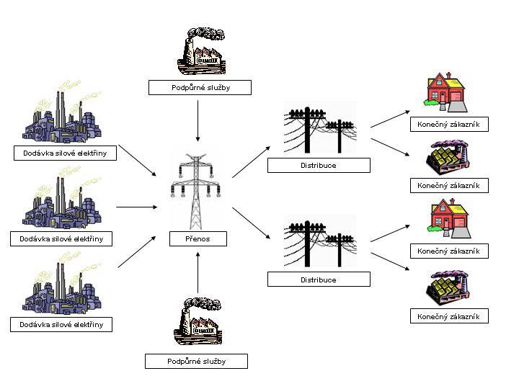
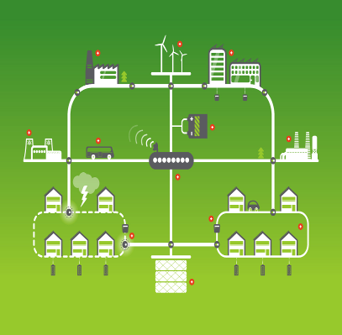
Minulost (současnost) a budoucnost
Minulost (současnost) - centrální výroba elektrické energie - přenosové sítě - spotřeba
Budoucnost - převážně lokální výroba elektrické energie, obnovitelné zdroje, modulární reaktory, digitální technologie, „chytré“ sítě

Slide 4
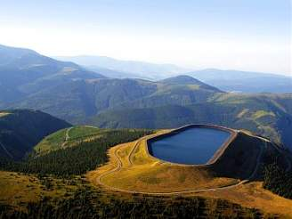
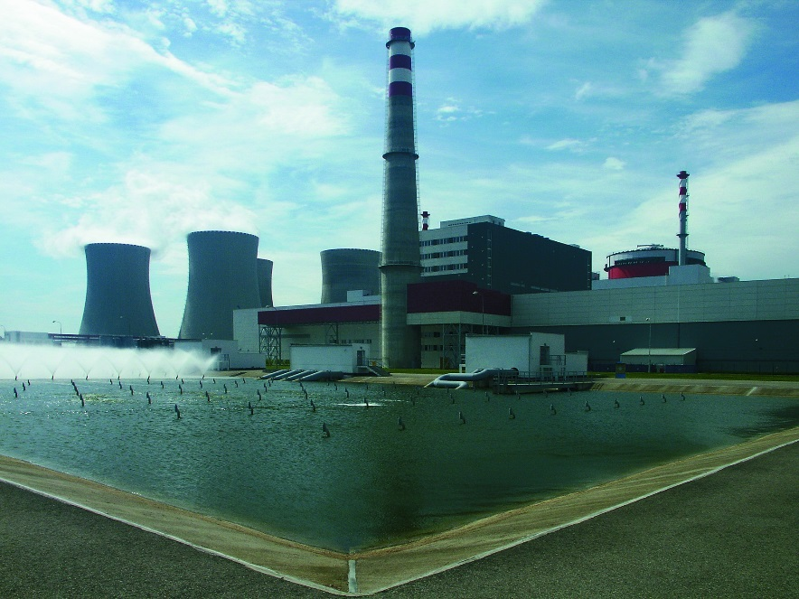
Výroba elektrické energie
Rozdělení podle velikosti elektrického výkonu
* stávající velké a centrální zdroje
- jaderné elektrárny - Dukovany, Temelín
- uhelné elektrárny - Tušimice, Prunéřov, Počerady, Ledvice, …
- vodní elektrárny - Orlík, Lipno, Slapy, Štěchovice, Dlouhé stráně, …
- ostatní - PPE Počerady

Slide 5
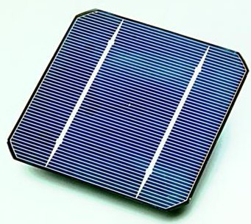
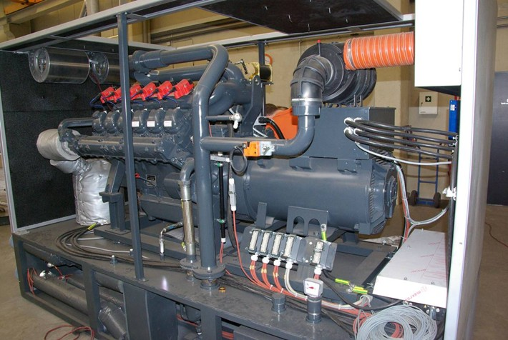
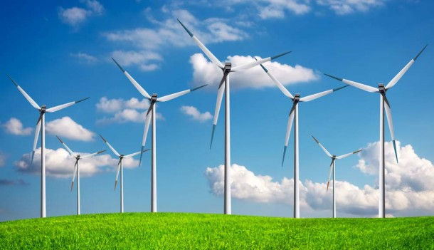
Výroba elektrické energie
* malé, místní zdroje
- obnovitelné zdroje energie - slunce, vítr
- malé vodní elektrárny
- teplárny
- kogenerační jednotky
- ? mikro reaktory?

Slide 6
Fotovoltaické systémy - střešní systémy
Dnes …
… a možná za několik let

Slide 7
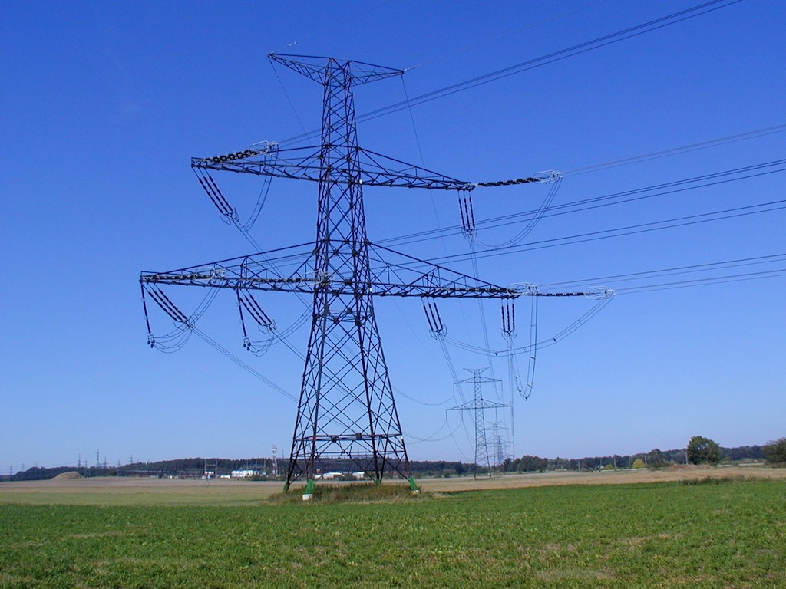
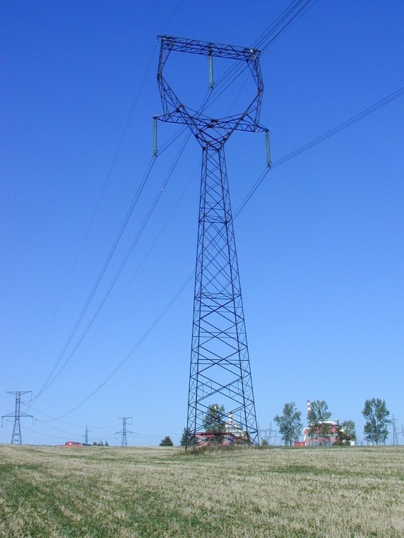
Přenos elektrické energie
Základní problematika při přenosu elektrické energie
* maximální výkon (kapacita) přenosu
* snížení ztrát při přenosu
* snížení úbytku napětí při přenosu
⇒ zvýšení napětí pro přenos, u nás střídavé napětí 400kV a 220 kV

Slide 8
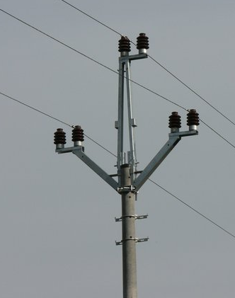
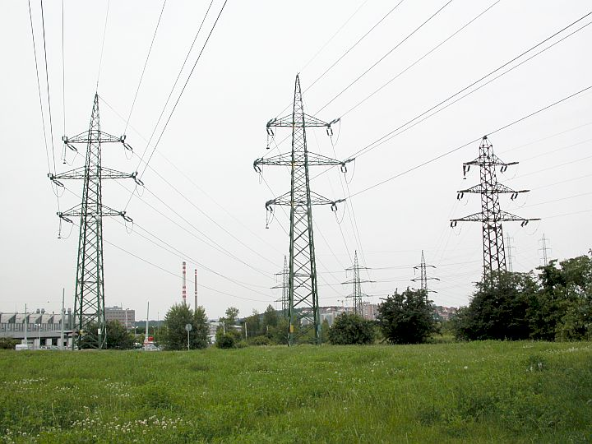
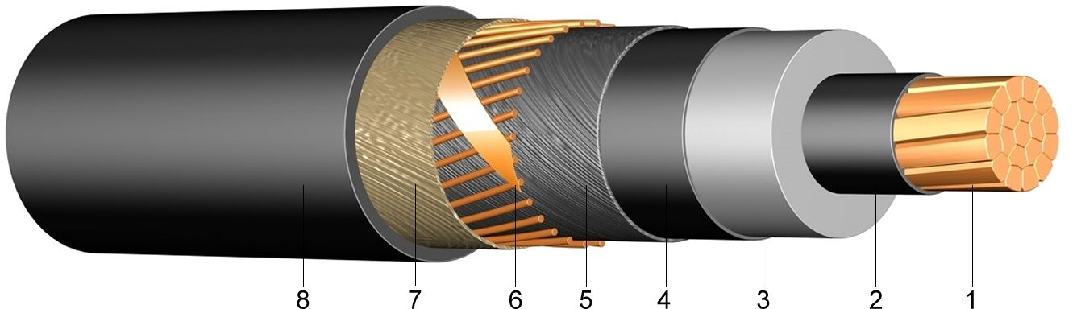
Distribuční rozvody
Rozvod ke spotřebitelům
* hladina velmi vysokého napětí - 110 kV
- napájení větších měst a velkých výrobních podniků
* hladina vysokého napětí - 35 kV, 22 kV, 10 kV
- páteřní rozvody ve městech a napájení obcí
- napájení průmyslových podniků
* hladina nízkého napětí - 400V/230V

Slide 9
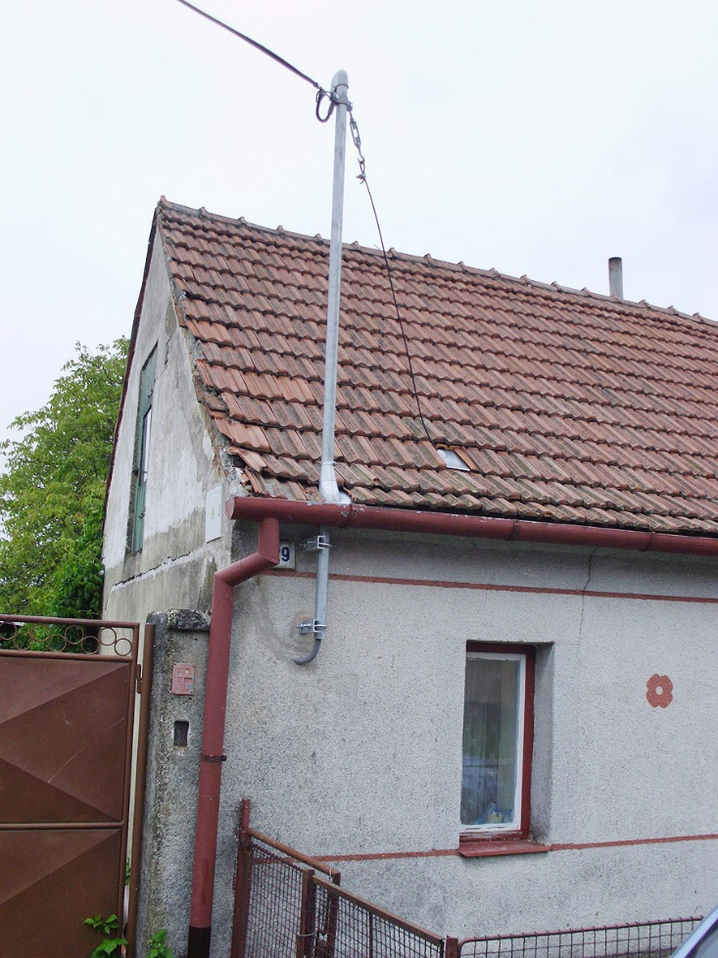
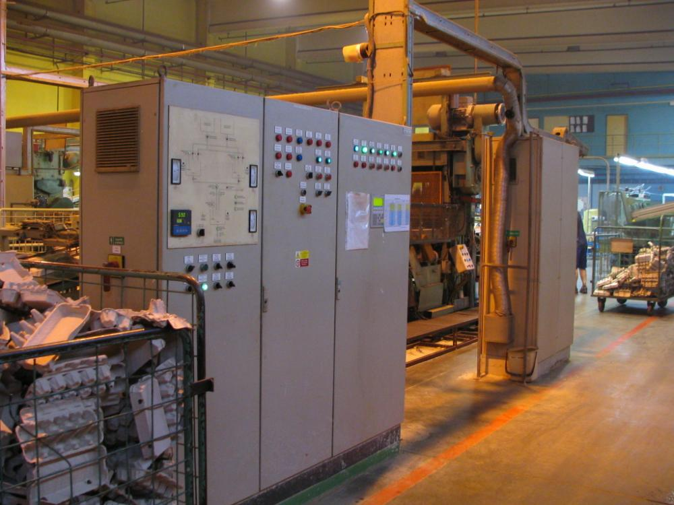
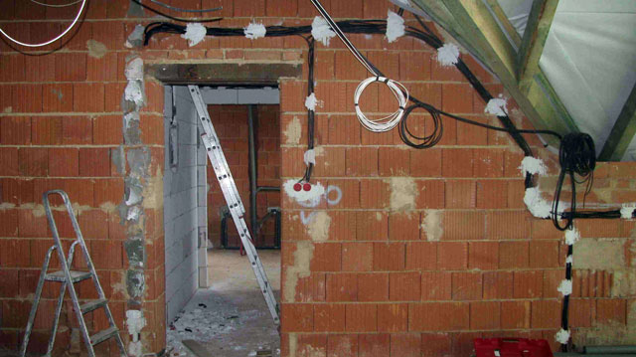
Domovní a průmyslové rozvody
Domovní rozvody
- přípojka, hlavní domovní vedení, rozvody v bytě
Průmyslové rozvody
- přípojka, rozvod v průmyslovém provozu

Slide 10
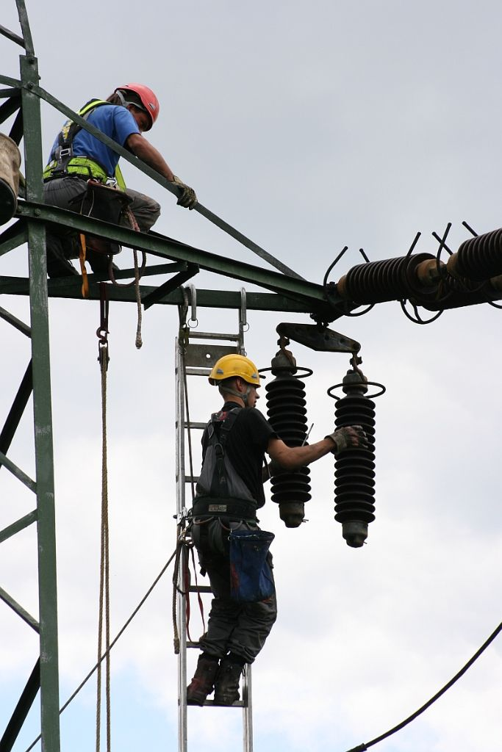
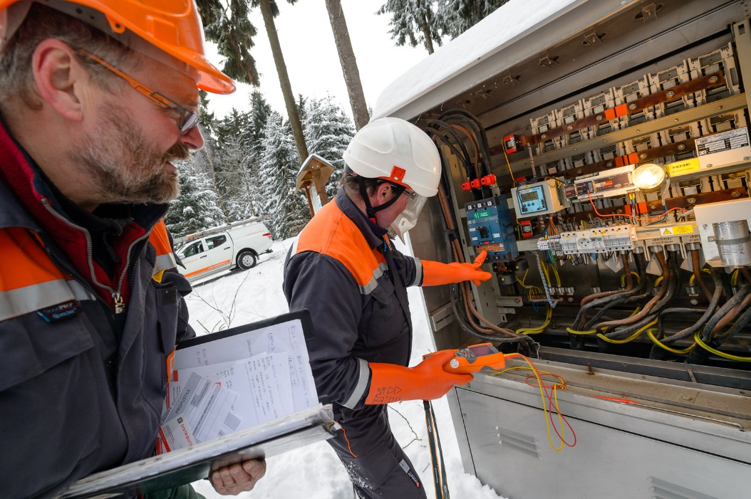
Možnosti uplatnění

Slide 11
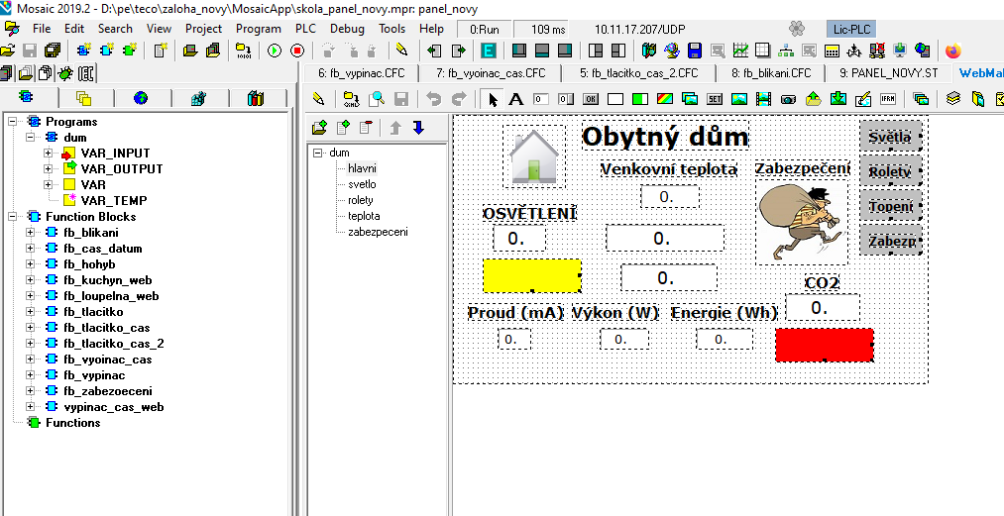
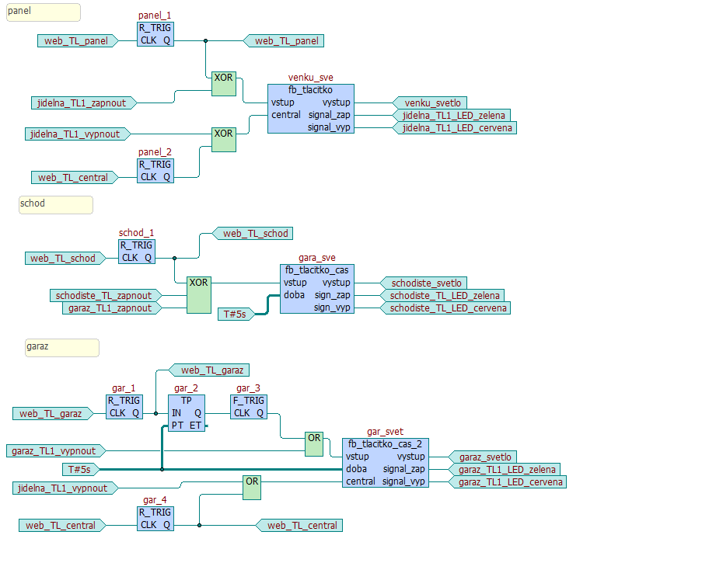
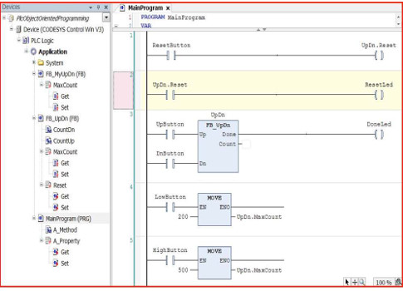

Slide 12
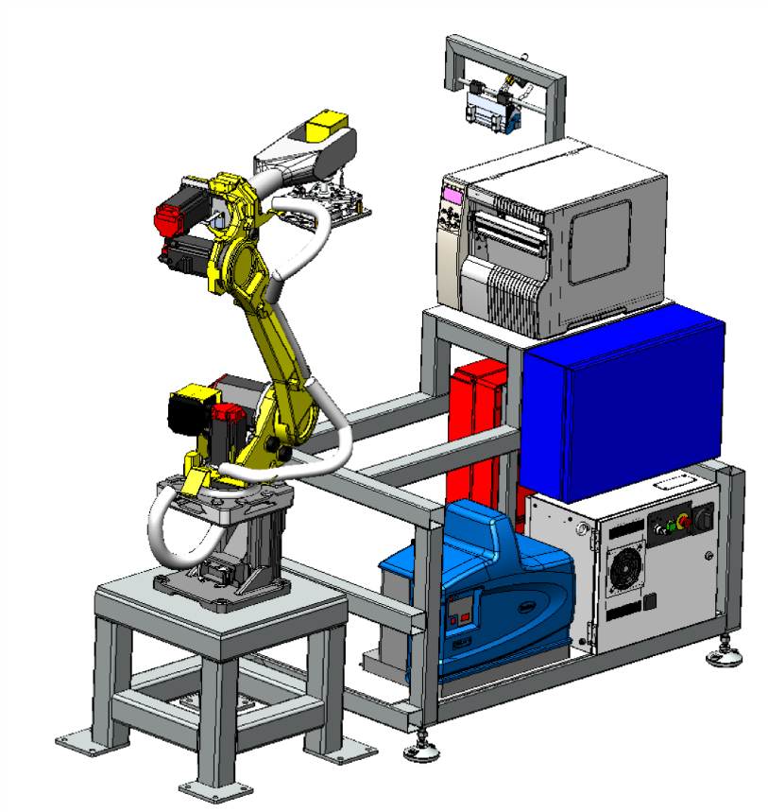
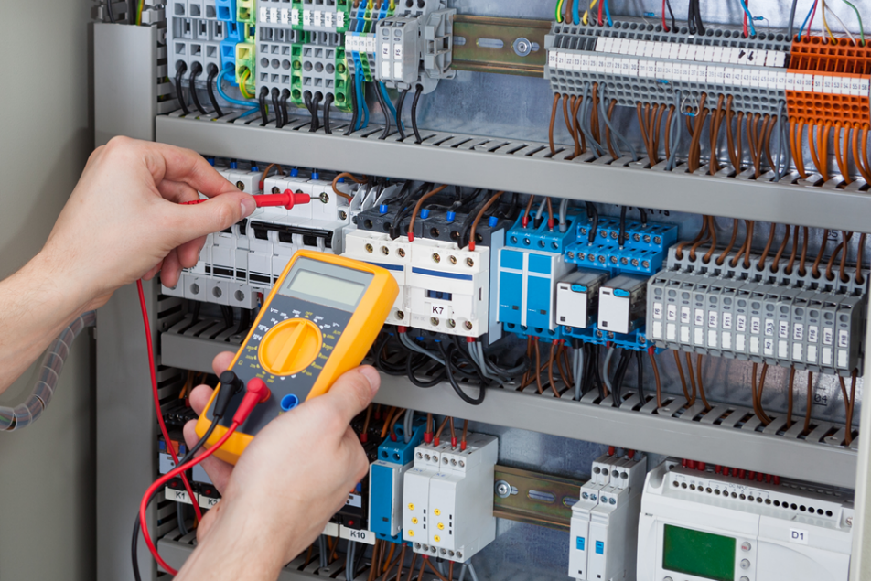
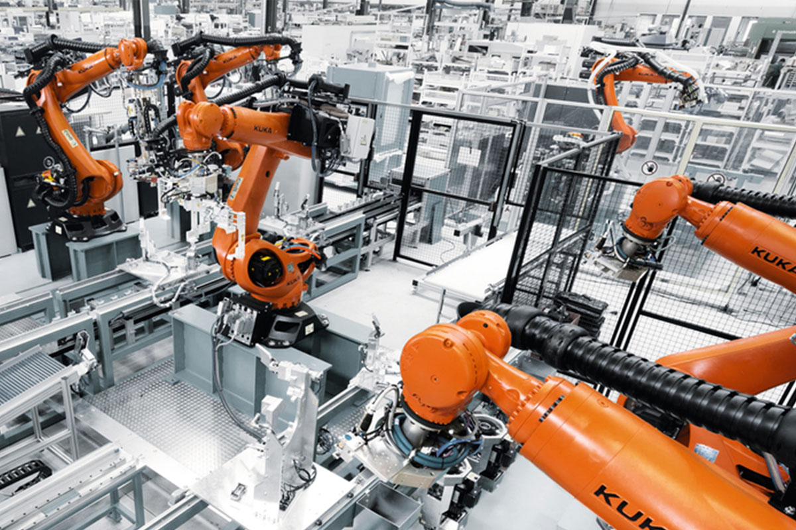
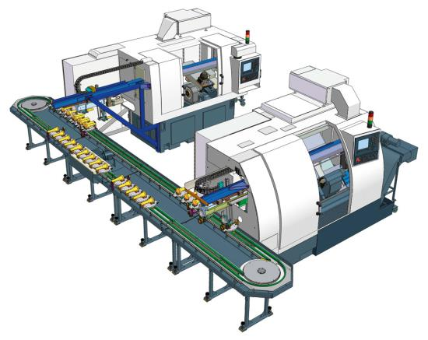

Slide 13
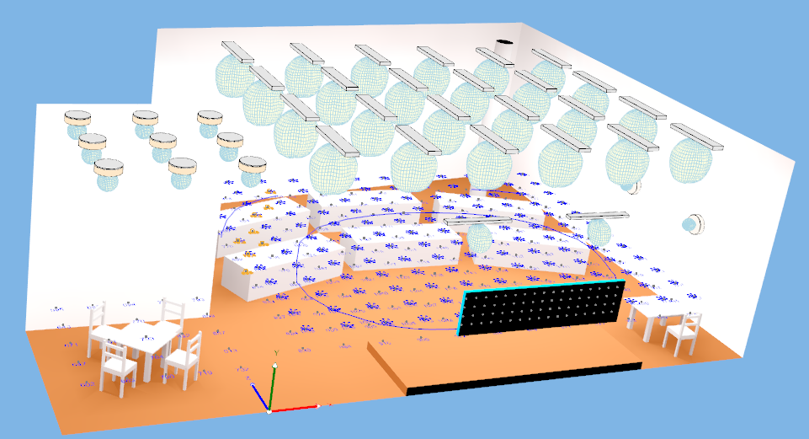
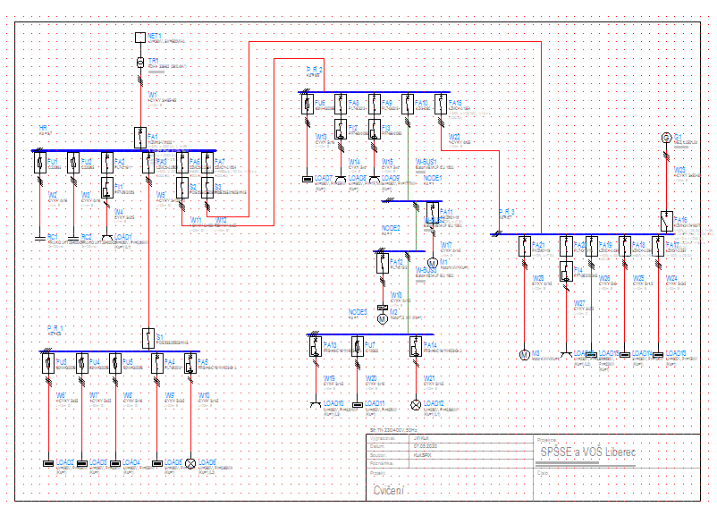
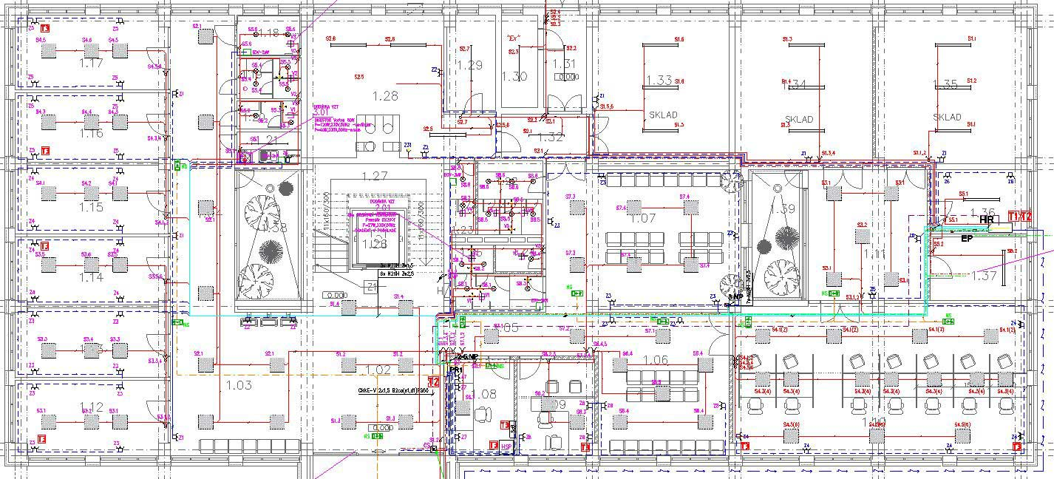

Slide 14
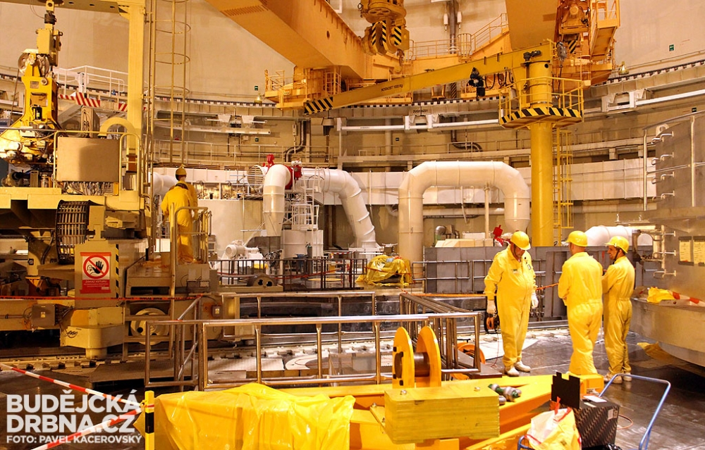
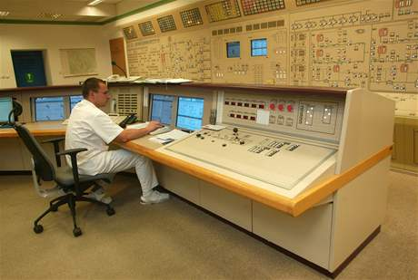

Slide 15
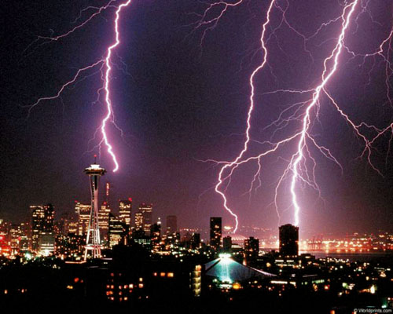
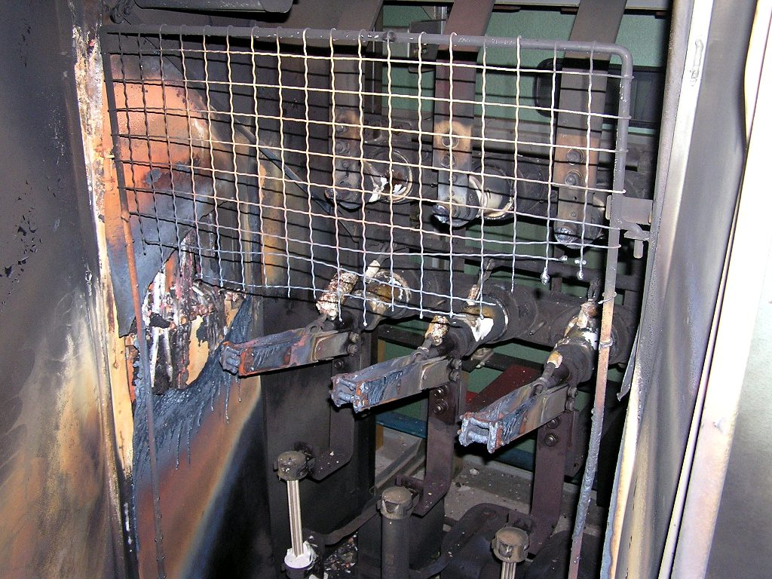
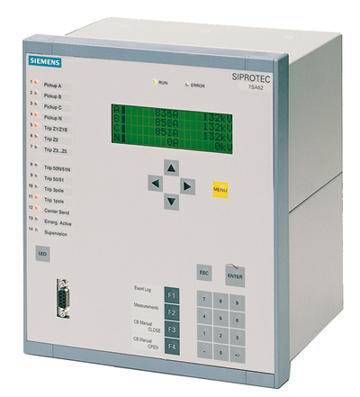

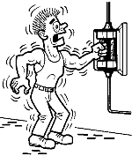
O čem ještě můžeme hovořit

Slide 16
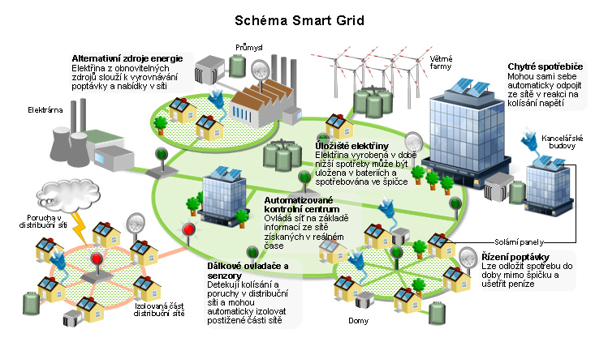
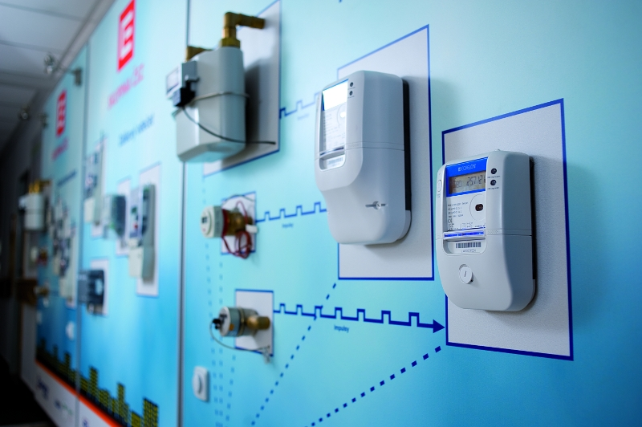
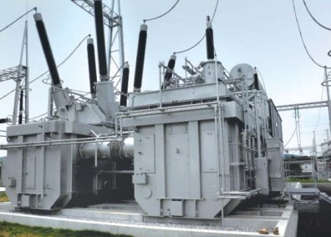

Slide 17
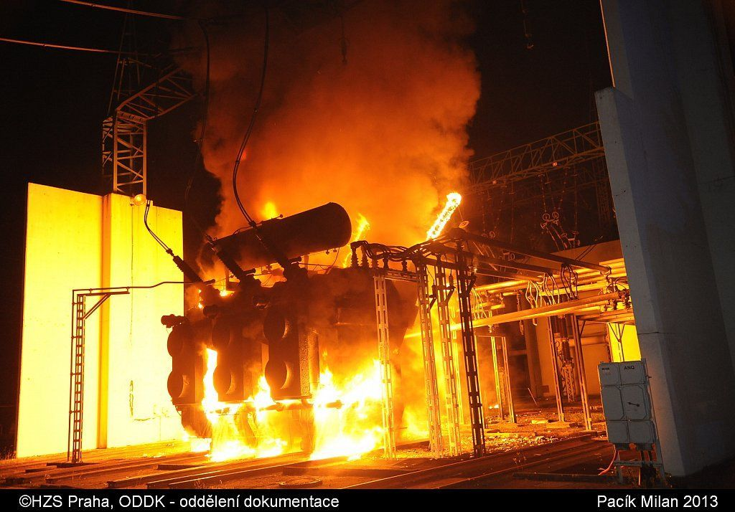
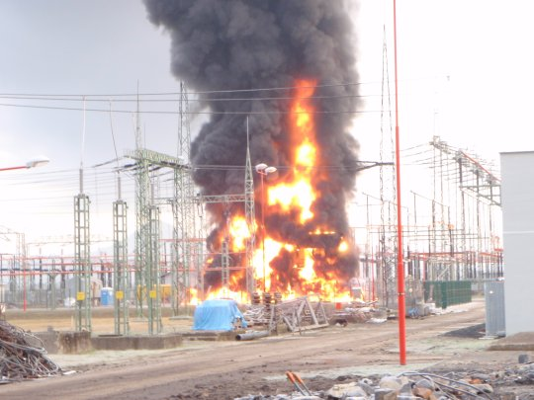
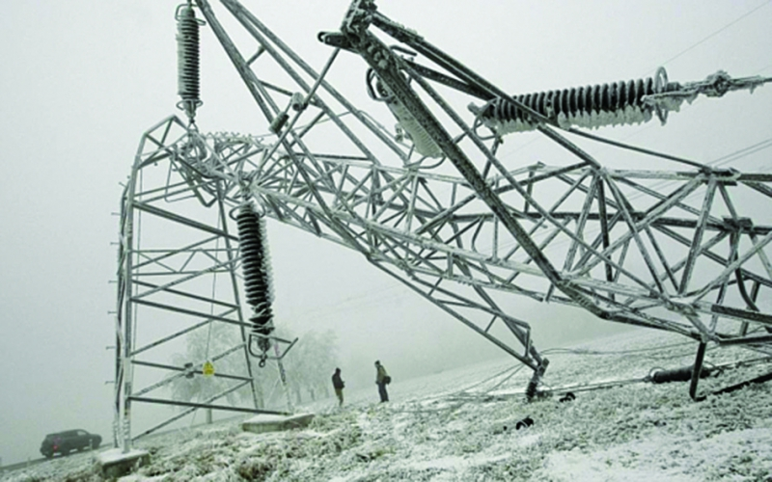
Ne vše se podaří…

Slide 18
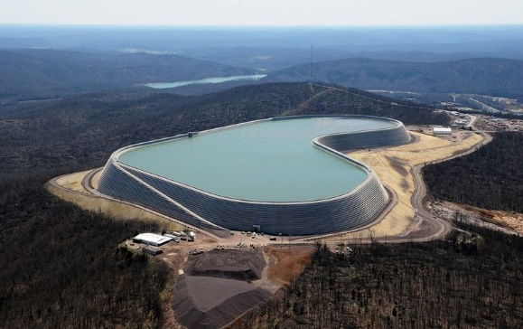
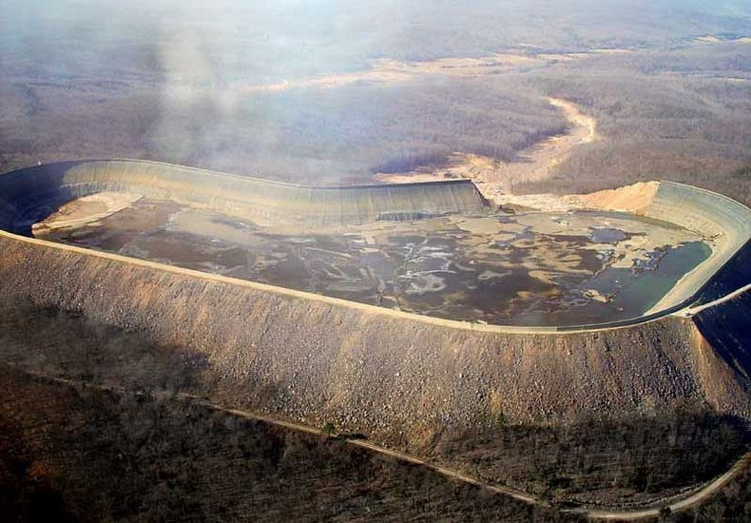
Ne vše se podaří…

Slide 19
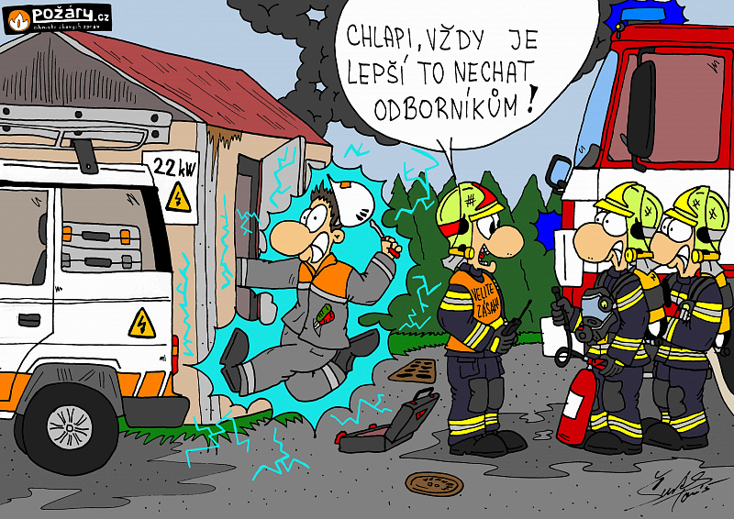
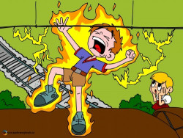
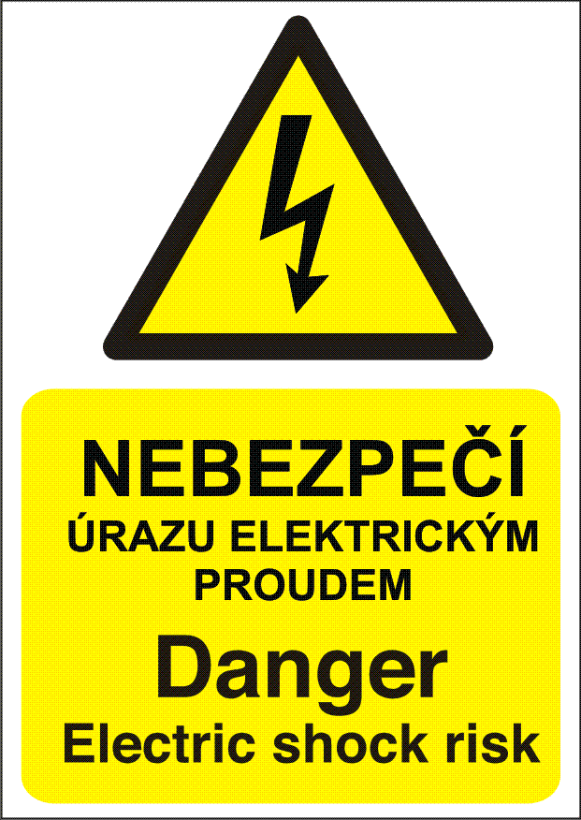
A nejhorší na závěr

Slide 20
Materiály
Energetická maturita ČEZ - prezentační materiály
ČEPS

